Slide 1


ПЯТИЛЕТКА КАЧЕСТВА –
ИТОГИ ГОДА БЛАГОУСТРОЙСТВА
Единый день
информирования населения
декабрь 2025 г.

Slide 2

“
Качество – это одновременно и конечный результат, и путь.
Это наш основной ресурс наряду
с трудолюбием, интеллектом и дисциплиной, благодаря которым мы живем в независимой стране вопреки беспрецедентному давлению. Тридцать лет – мирных и созидательных.
“
Президент Республики Беларусь А.Г.Лукашенко,
церемония вручения символов Государственного
знака качества, 23 января 2025 г.

Slide 3
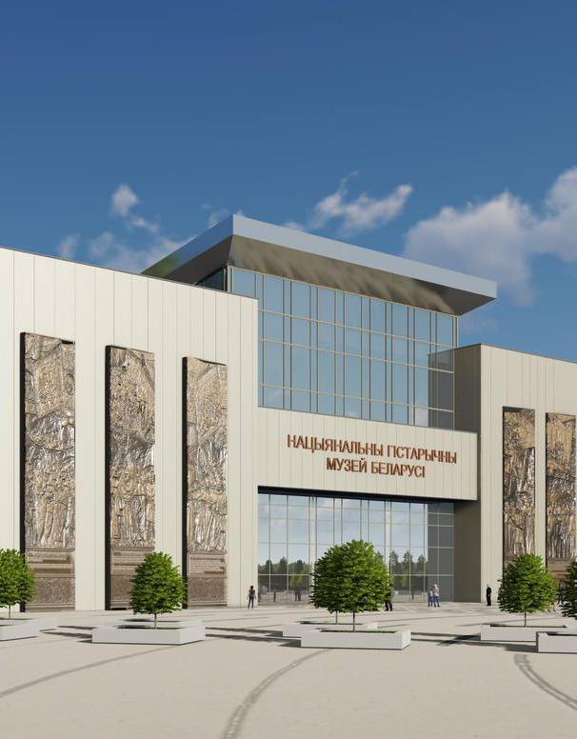
В весеннем республиканском субботнике приняли участие 240 тыс. человек, заработано 2 млн 153 тыс. белорусских рублей.
Денежные средства, заработанные в ходе проведения субботников, направлены
на строительство Национального исторического музея Беларуси.

Slide 4





ПО ИТОГАМ РАБОТЫ ЗА
9 МЕСЯЦЕВ 2025 ГОДА ПРЕДПРИЯТИЯМИ МИНИСТЕРСТВА ЖКХ ВЫПОЛНЕНЫ СЛЕДУЮЩИЕ МЕРОПРИЯТИЯ
ремонт 1660 тыс. кв. м улично-дорожной сети (план выполнен на 135%)
устройство 29 тыс. кв. м тротуаров, пешеходных и велосипедных дорожек (план выполнен более, чем в 5 раз)
обустройство и ремонт 43 автомобильных и велосипедных парковок и стоянок (план выполнен на 148%)
установка 1237 малых архитектурных форм (план выполнен на 129%) и ремонт 470 малых архитектурных форм (план выполнен
на 134%) и др.

Slide 5
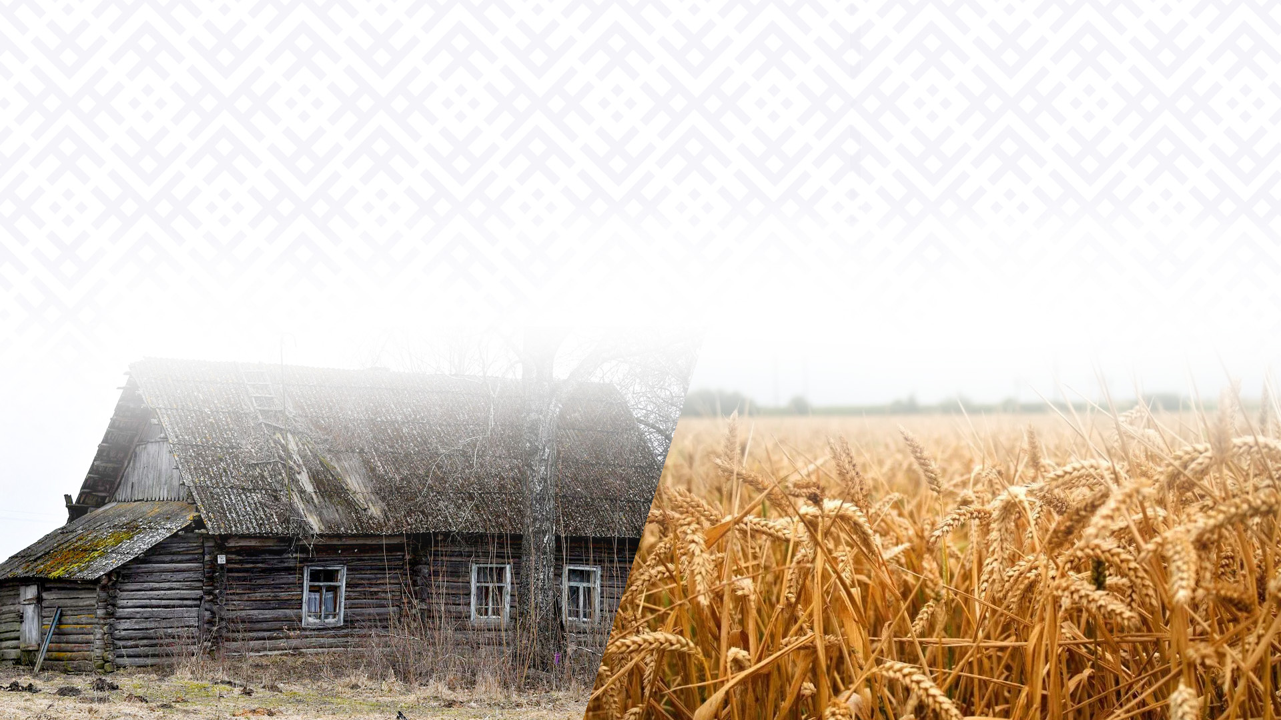
За январь-октябрь 2025 г. в Витебской области снесено более 700 пустующих жилых домов. В хозяйственный оборот в результате этих мероприятий вовлечено 136 га земли .

Slide 6
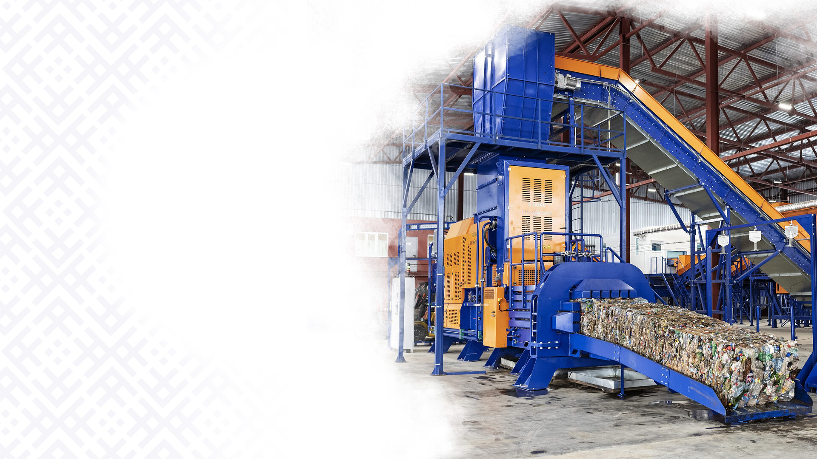

Всего в области имеется 10 объектов
для сортировки отходов и извлечения вторичных материальных ресурсов, в том числе функционируют 3 мусоросортировочных завода: в г. Витебске, г. Орша и в
г. Новополоцке
За 9 месяцев 2025 года установлено более 500 контейнерных площадок, также установлено, отремонтировано 3650 контейнеров для сбора коммунальных отходов

Slide 7
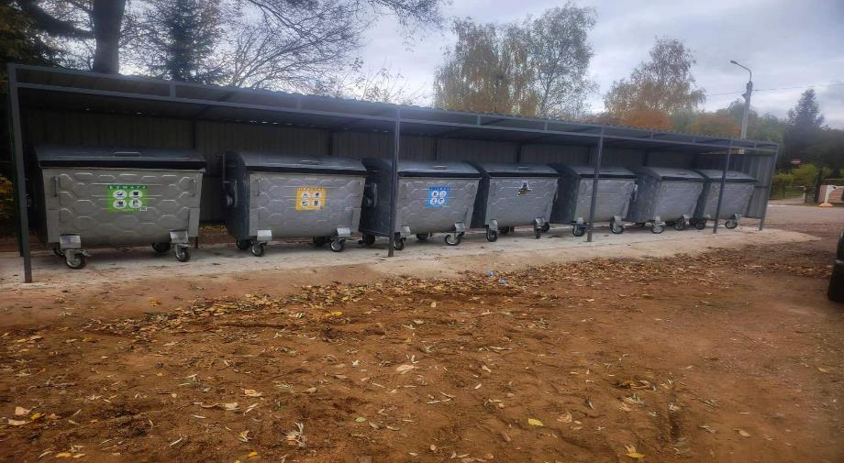
Установка и ремонт контейнеров для сбора коммунальных отходов, Лиозненский район

Slide 8
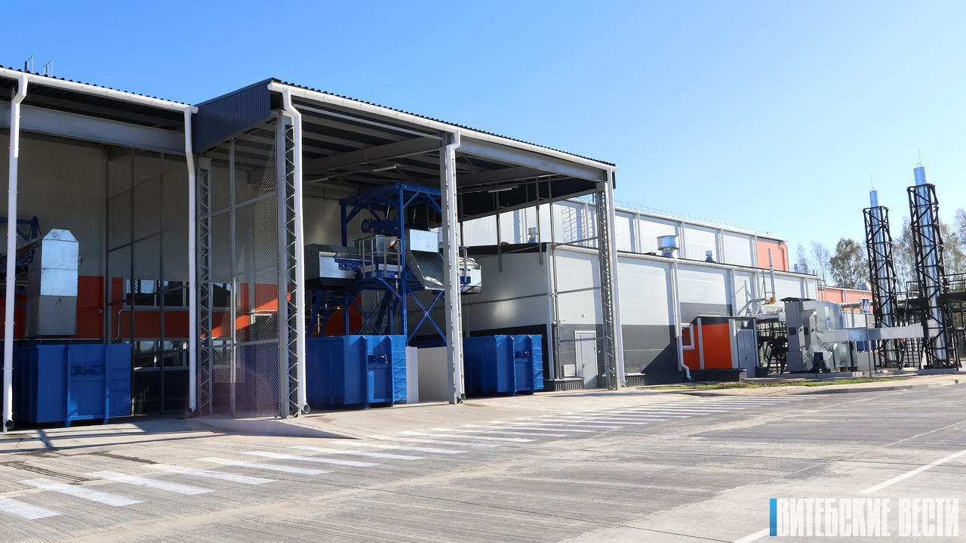
Новополоцкий региональный комплекс по обращению с твердыми коммунальными отходами

Slide 9

В РАМКАХ РЕСПУБЛИКАНСКОЙ АКЦИИ «ДАЙ ЛЕСУ НОВАЕ ЖЫЦЦЁ!», ПРИУРОЧЕННОЙ К ГОДУ БЛАГОУСТРОЙСТВА, В ВИТЕБСКОЙ ОБЛАСТИ ПРИНЯЛИ УЧАСТИЕ БОЛЕЕ 5.5 ТЫС. ЧЕЛОВЕК.
Совместными усилиями за время проведения акции было высажено примерно 750 тыс. деревьев, создано 62 га, дополнено около
370 га лесных культур.

Slide 10





С НАЧАЛА ГОДА БЛАГОУСТРОЙСТВА
В НАШЕЙ ОБЛАСТИ УЖЕ ВЫСАЖЕНО
> 37 тыс.
деревьев
> 26 тыс.
кустарников
> 3,5 млн
цветов
25 га
газонов

Slide 11
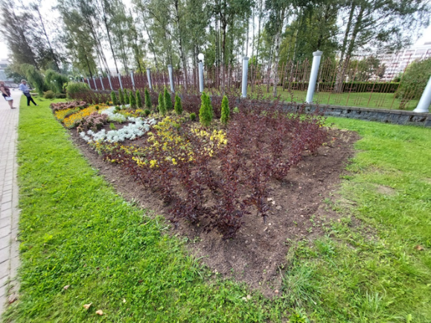
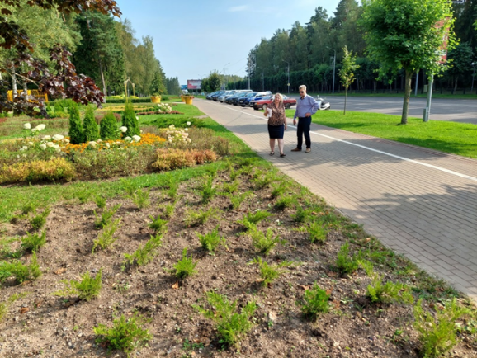
Озеленение придомовых и иных территорий населенных пунктов Полоцкого района, г.Новополоцк,

Slide 12
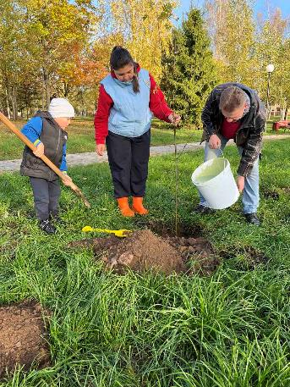
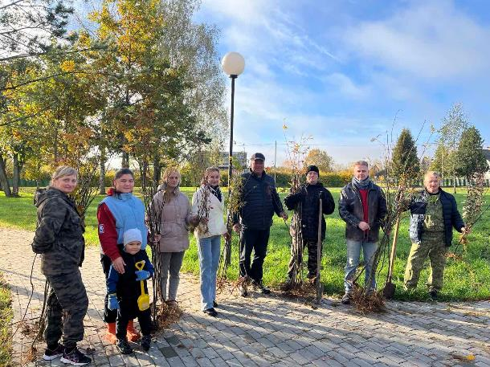
Республиканская акция «ЕДИНЫЙ ДЕНЬ ОЗЕЛЕНИЯ», Лепельский район

Slide 13
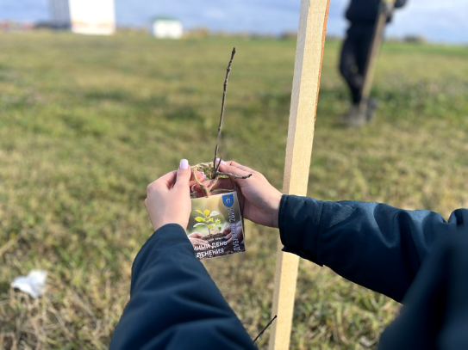
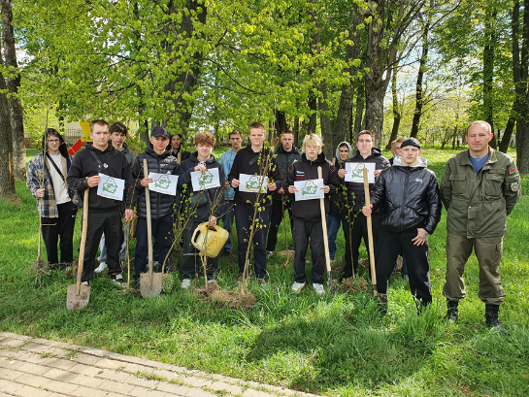
Республиканская акция «ЕДИНЫЙ ДЕНЬ ОЗЕЛЕНИЯ», Дубровенский район

Slide 14

ФИНАНСИРОВАНИЕ ДОРОЖНОГО РЕМОНТА
(2022-2025 ГГ., МЛРД РУБ.)
2,2
>2,3
1,4
0,93
Выполнение плана по области за 10 месяцев 2025 года:
Автодороги:
• Ремонт покрытия: 860 км
• Освещение: 46 опор
• Малые формы: 82 шт.
Железные дороги:
• Ремонт пути: 25,4 км
• Остановочные пункты: 10 шт
• Пассажирские платформы: 8 шт
• Освещение: 15 объектов

Slide 15
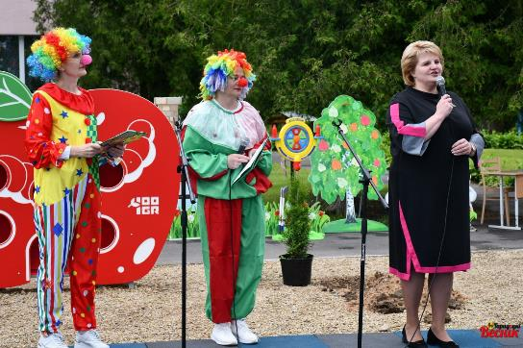
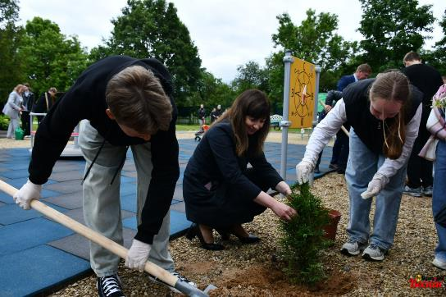
Гражданские инициативы.
В г. Городок оборудована досугово-игровая инклюзивная детская площадка, инициатива «Территория равных возможностей»

Slide 16
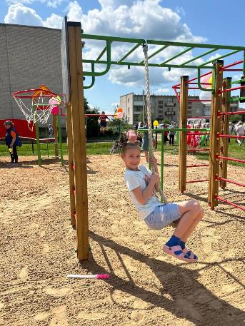
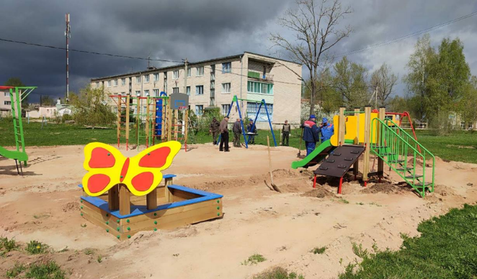
Гражданская инициатива по обустройству детской игровой площадки в аг.Осинторф, Дубровенский район

Slide 17
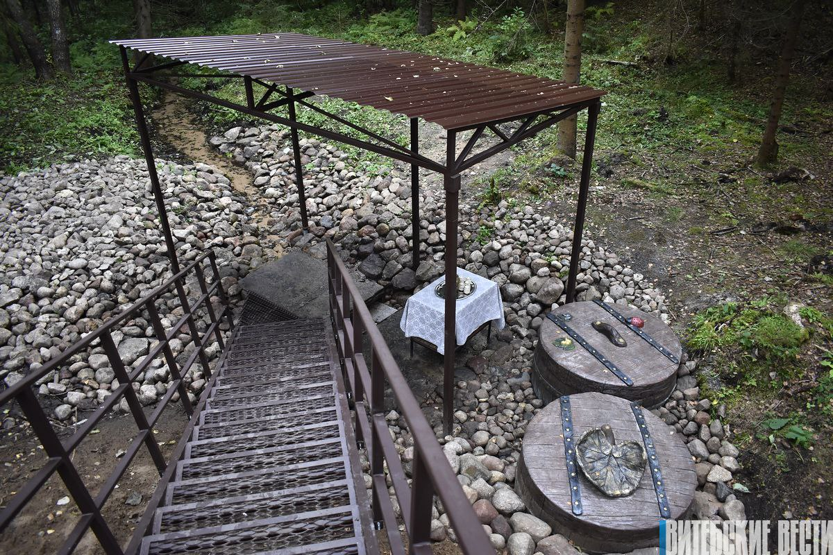
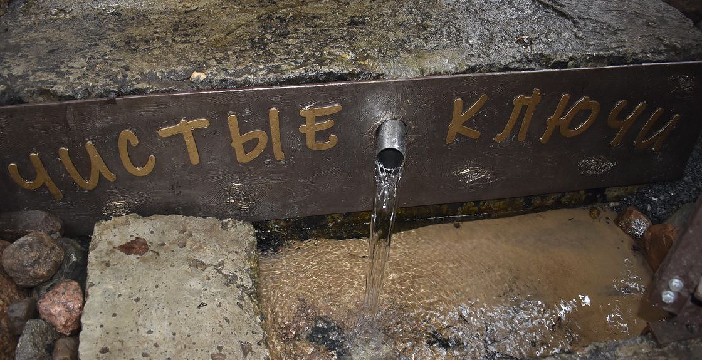
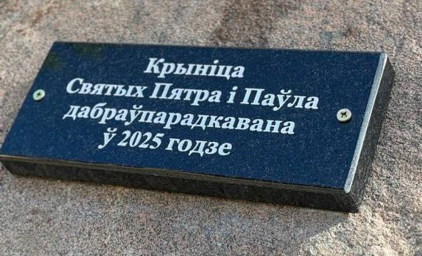
Гражданская инициатива проект «Чистые Ключи», Сенненский район

Slide 18
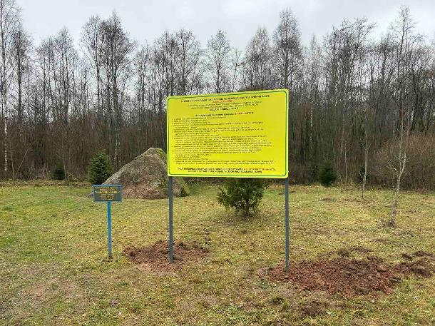
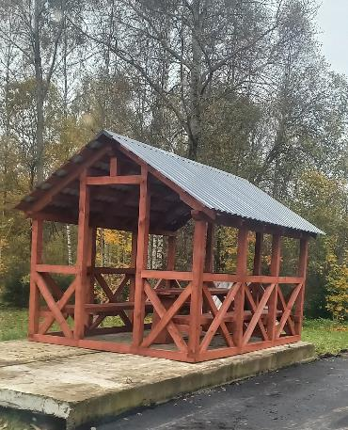
Гражданская инициатива «Новая жизнь валуна «Большой камень», Шумилинский район

Slide 19
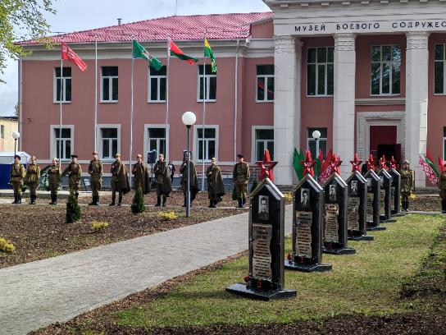
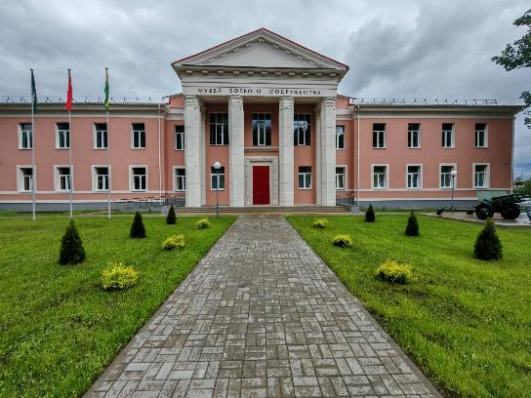
«Музей боевого содружества» в г.п.Россоны,

Slide 20

“
Помните, что то, что не сделали вы, никто не сделает. Каждый должен делать свое дело. Каждый за свой клочок земли, за свой кусочек работы отвечает и должен это делать. Это – главное.
“
Президент Республики Беларусь А.Г.Лукашенко,
церемония открытия обновленного моста через р.Припять, 6 ноября 2025 г.

Slide 21


